Slide 1
劳动节主题班会模板
班级：三年二班 老师： www.PPT818.com

Slide 2
教学目标
知道5月1日是国际劳动节，初步了解五一劳动节的由来
懂得尊重他人的劳动，关心身边的事
积极参与活动，体验自我的价值

Slide 3
目录
劳动节的由来
辛勤的劳动者
我是小小劳动者

Slide 4
劳动节的由来

Slide 5
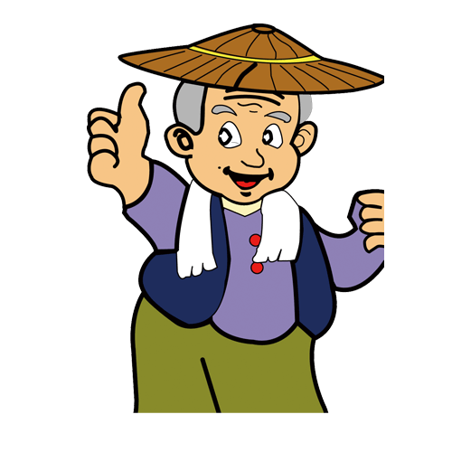
劳 动 最 光 荣
劳动节的由来
五一劳动节，它是全世界劳动人民的共同节日

Slide 6
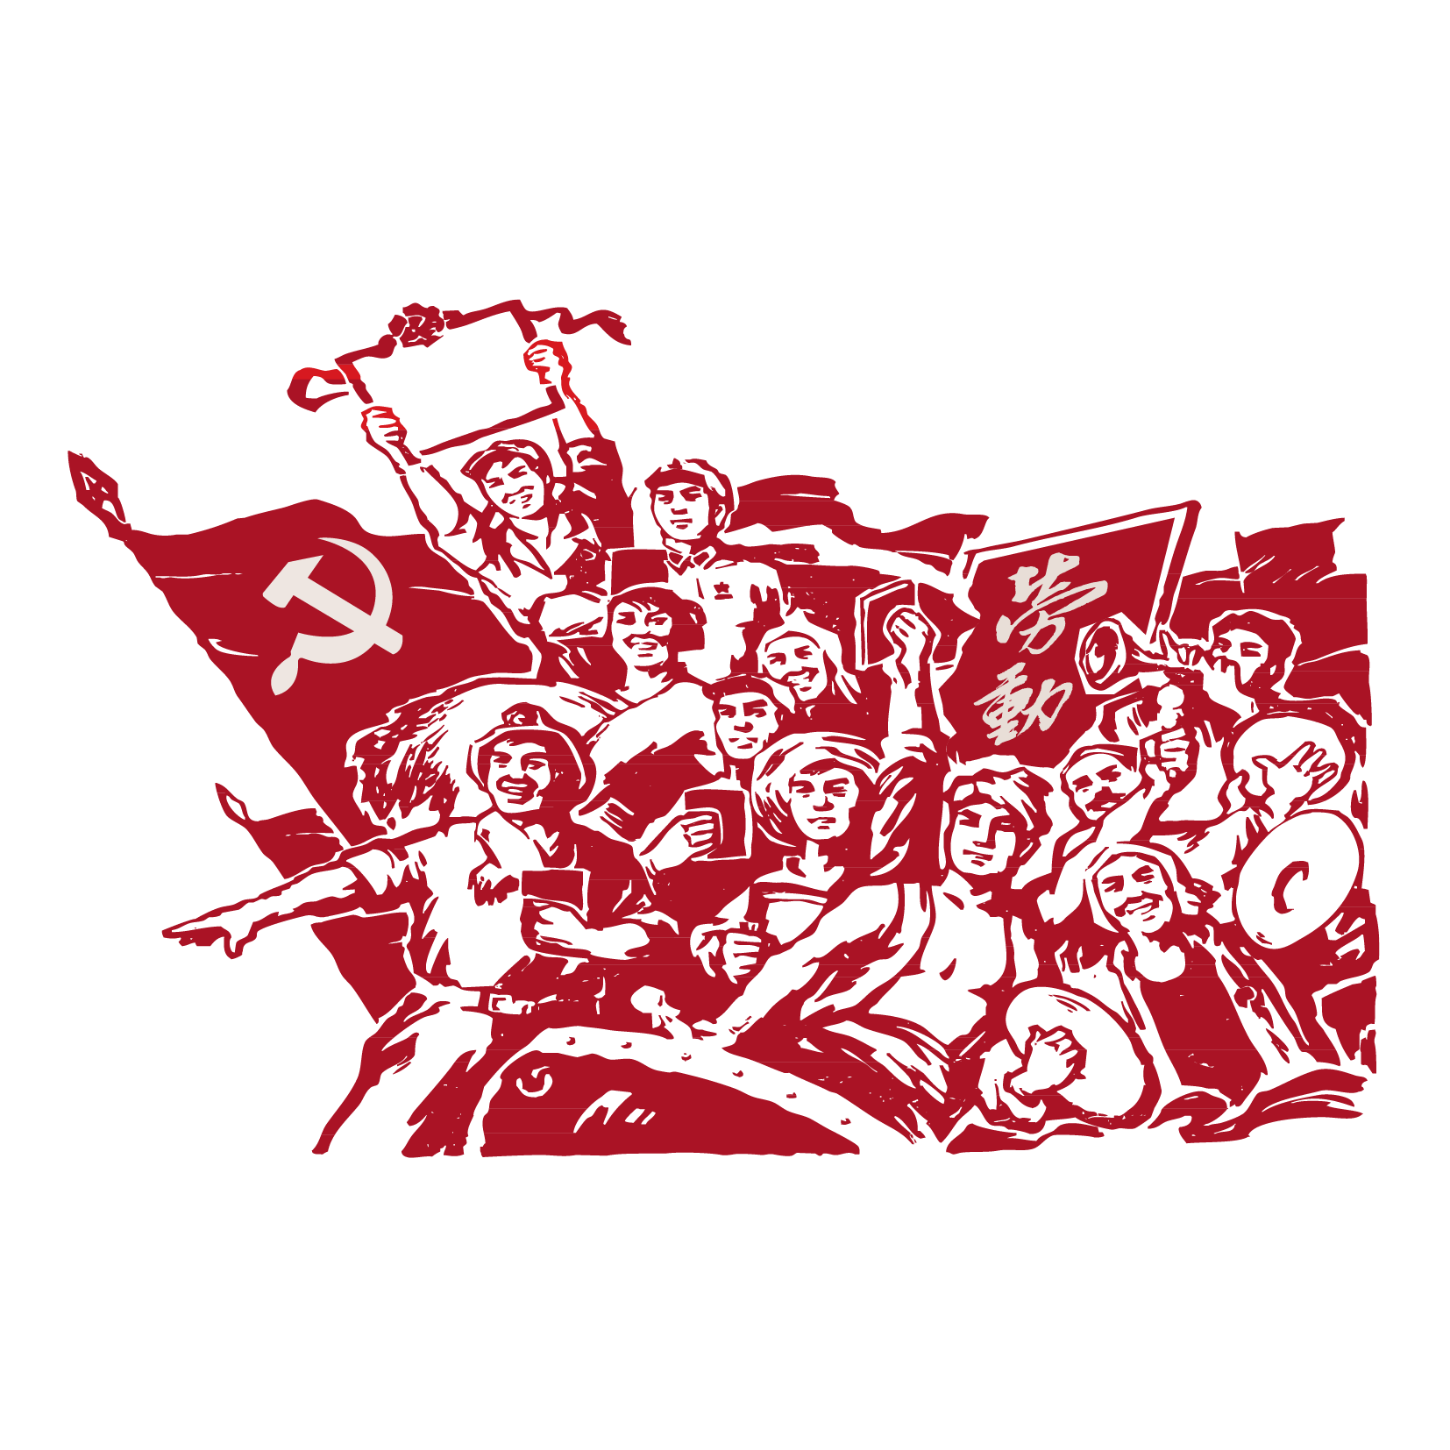
劳 动 最 光 荣
劳动节在新中国诞生
新中国成立以后，中央人民政府政务院于1949年12月将5月1日为法定的劳动节，是日全国放假的一天。

Slide 7
辛勤的劳动者

Slide 8
劳 动 最 光 荣
五月一日，是全世界所有爱劳动的人们，共同庆祝的节日在我们身边，每天都会看到许许多多的勤劳的人。

Slide 9
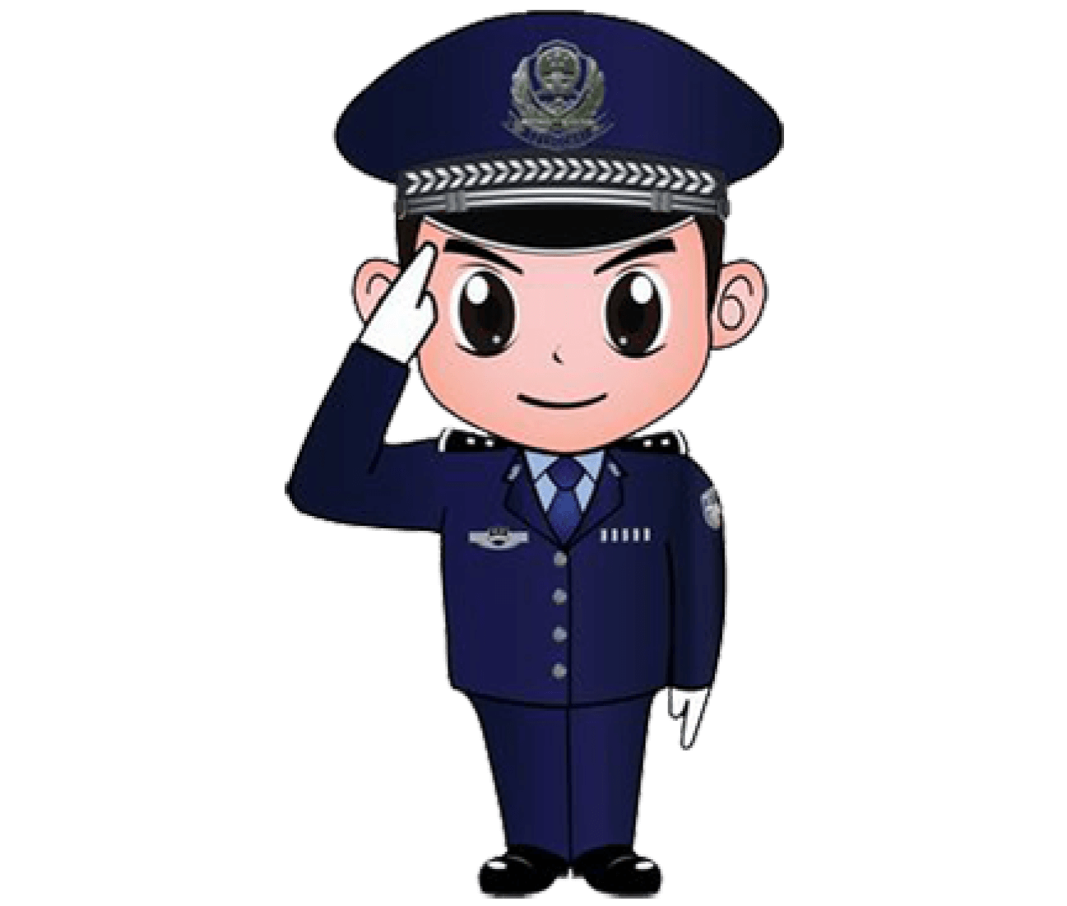
劳 动 最 光 荣
交警叔叔不管刮风下雨都会坚守在自己的岗位上。

Slide 10
劳 动 最 光 荣
商店里整理货物，售货货品的售货员

Slide 11
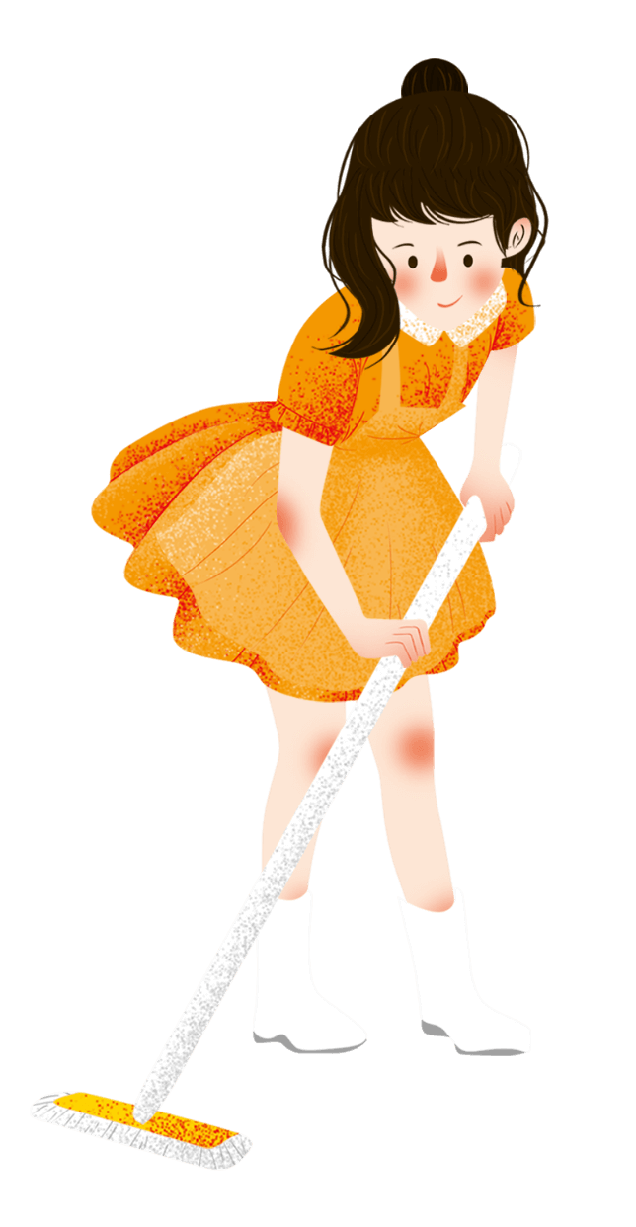
劳 动 最 光 荣
清晨，当你还在梦中的时候，清洁工人们就把每条大街小巷打扫了一遍。

Slide 12
劳 动 最 光 荣
如果没有开车的司机伯伯，人们哪儿也不能去

Slide 13
劳 动 最 光 荣
医院里，医生和护士匆忙的工作着，全靠他们的帮助，病人们才恢复健康。

Slide 14
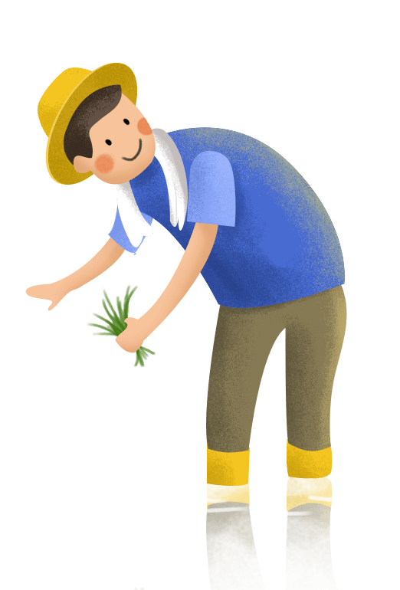
劳 动 最 光 荣
田野里的农民伯伯顶着火辣的太阳，流着汗辛勤的播种粮食

Slide 15
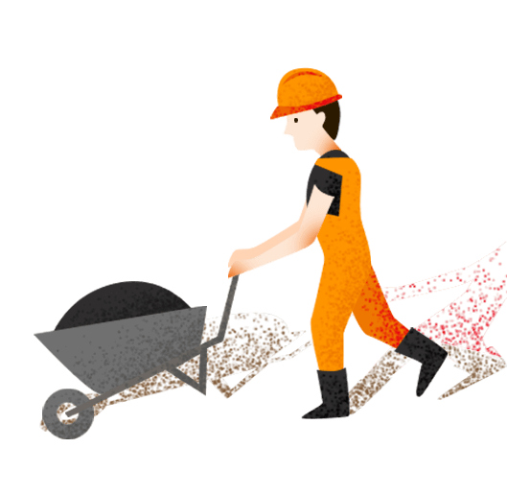
劳 动 最 光 荣
听，工地上传来机器的声音，那是建筑工人在为我们建造美丽的家园

Slide 16
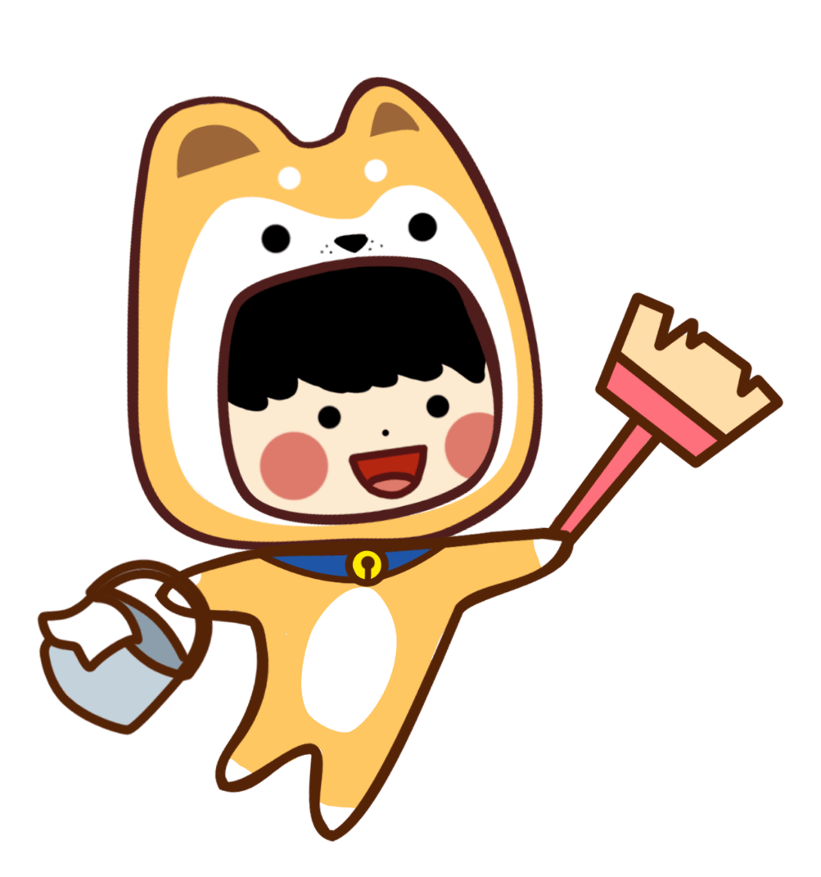
劳 动 最 光 荣
正因为有了叔叔阿姨们的辛勤的劳动，我们才会过着幸福的生活。

Slide 17
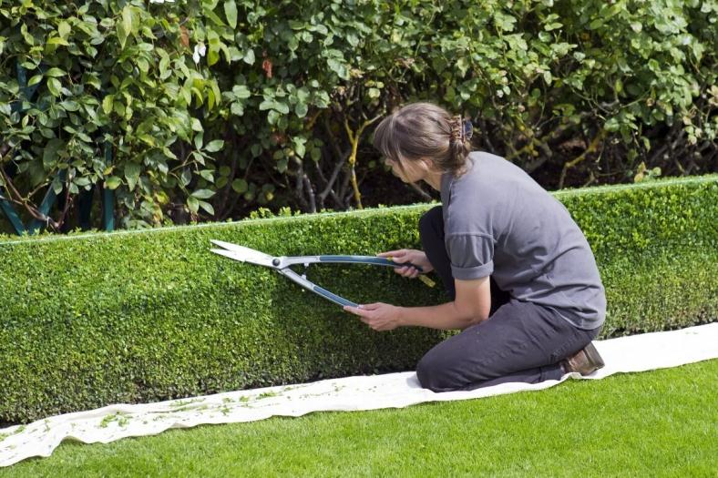
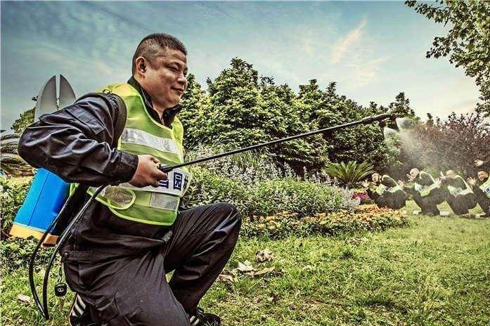
劳 动 最 光 荣
园丁

Slide 18
我是小小劳动者

Slide 19
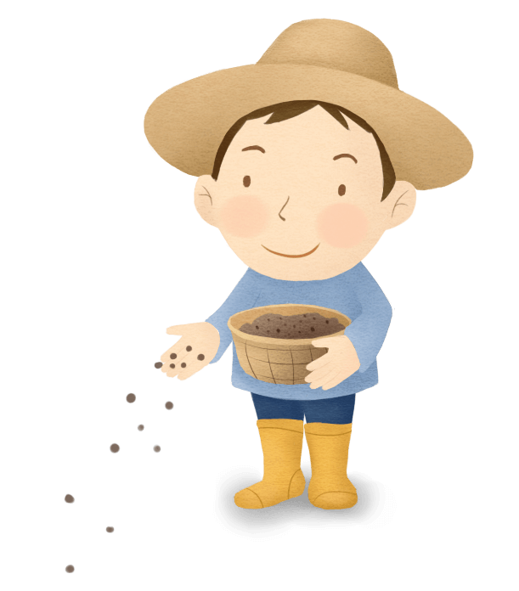
劳 动 最 光 荣
我是小小劳动者
我会做很多劳动

Slide 20
劳 动 最 光 荣
我是小小劳动者
我是一个粉刷匠

Slide 21
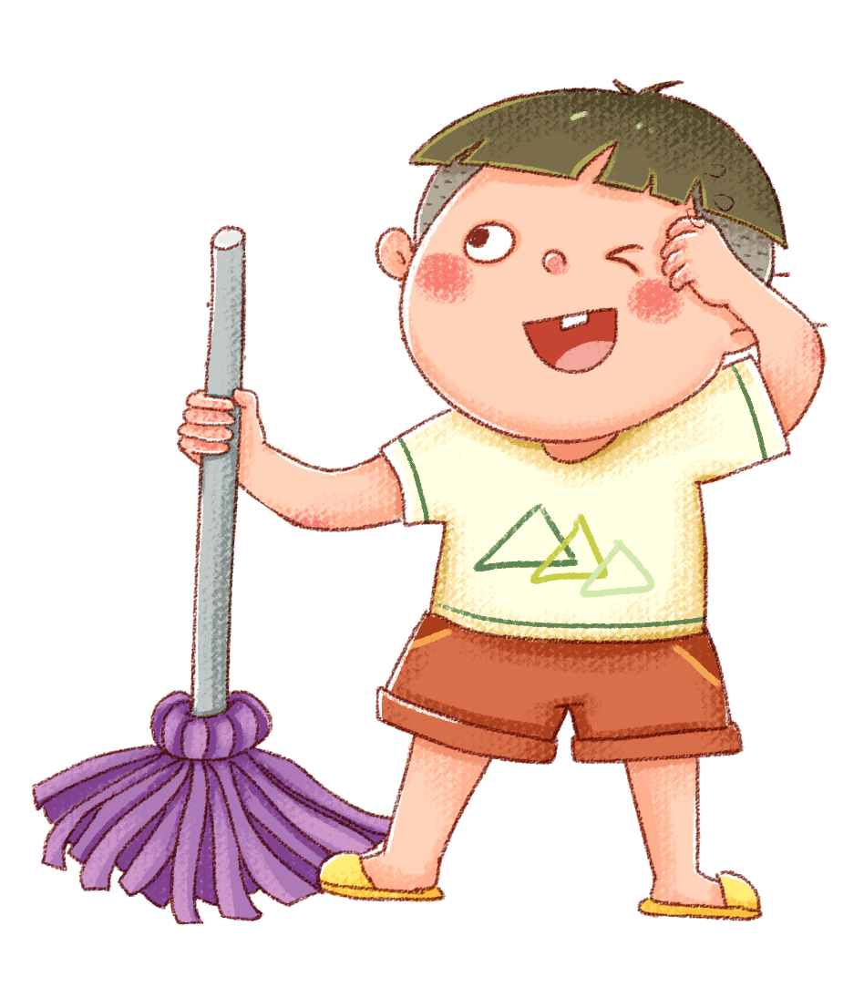
劳 动 最 光 荣
我是小小劳动者
我会打扫卫生

Slide 22
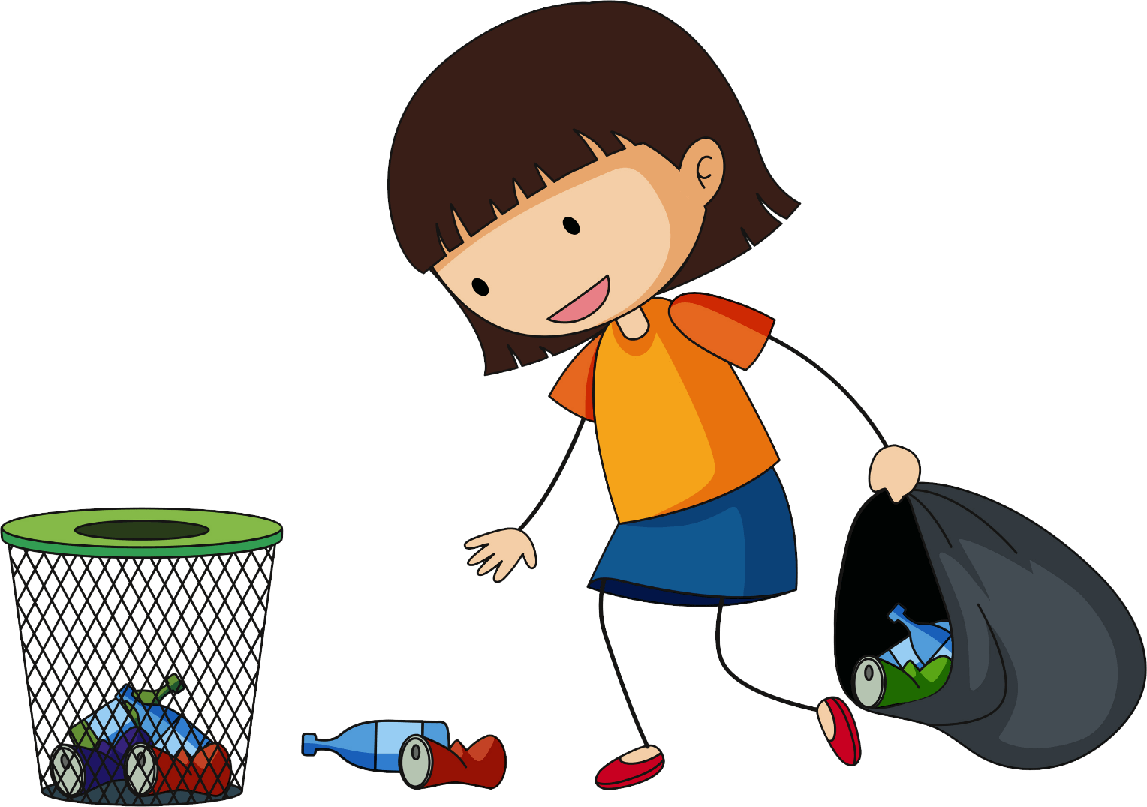
劳 动 最 光 荣
我是小小劳动者
我会捡垃圾

Slide 23
劳动最光荣

